Slide 1
Маршрут «Люби и знай петровский край»
Предназначен для обучающихся
5-9х классов

Slide 2
Начало маршрута
Петровское сельское поселение расположено в северо-восточной части Омского муниципального района. В его состав входят 7 населённых пунктов: село Петровка, деревни: Бородинка, Девятериковка, Калиновка, Халдеевка, Трусовка, Королёвка.
В 19 веке на месте современного села Петровка находилась заимка семьи потомственных сибирских священнослужителей Кремлёвых. К началу 20 века эта заимка пришла в запустение и о ней остались лишь воспоминания местных крестьян Летом 1904 года служащий переселенческого управления Алексеёй Петров заключил договор временной аренды на земельный участок , который и получил название по фамилии хозяина Петровский.

Slide 3
Здание Петровского сельского совета.
В 1958 году Коммунарский сельский совет, председателем которого был Николай Алексеевич Колмагоров, преобразован в Петровский.
В 1996-2004 годах главой Администрации Петровского сельского поселения работал Николай Алексеевич Холоша. В настоящее время главой поселения является Шнайдер Светлана Александровна.
Данное здание было построено в 1971 году.
В сложной современной ситуации сельская администрация предпринимает необходимые действия, направленные на обеспечение стабильности в округе.

Slide 4
Здание пожарной части
Здание пожарной части, ныне действующее, построено в 40х годах 20 века, точной даты постройки нет.
Изначально в здании была дизельная подстанция, где стоял генератор. В последствии был пристроен 2й этаж на котором располагался архив села Петровка. В дальнейшем к основному зданию было пристроено 2 гаража, где стояла машина директора совхоза. В настоящее время здание находится на балансе бюджетного учреждения Омской области «Пожарно - спасательная служба Омской области.
В своём арсенале имеет две пожарные машины.
Данное здание неоднократно подвергалось реставрации, однако сохранилась первозданная постройка

Slide 5
Монумент скорби и славы
В 1973 году в Петровке в память о воинах-земляках, не вернувшихся с полей сражений воздвигли памятник, который назвали монумент скорби и славы. С тех самых пор каждую весну , 9 мая, в день всенародного праздника Победы жители села приходят сюда с букетами живых цветов, зелёными гирляндами и венками, чтобы отдать дань глубокой благодарности тем, кто сохранил для будущих поколений самое главное-право на мирную жизнь.

Slide 7
Школьный краеведческий музей экспозиция «Русская изба»
Эколого-краеведческий музей основан в 2013 году. Это период становления музея, накопление и систематизация музейных экспонатов, поисково-собирательская, реставрационная, оформительская работа, создание музейной документации. Музей – это книга памяти, ведь собранные в нём документы и экспонаты хранят память прошлого, передают её как эстафету нашим потомкам, поддерживают и развивают связь, нить времён и народов.
Данная экспозиция показывает быт Сибиряков конца 19го и начала 20 веков, предметы утвари, обстановка русской избы и сельского быта того времени погружают в те далёкие времена, когда жили наши деды и прадеды.

Slide 8
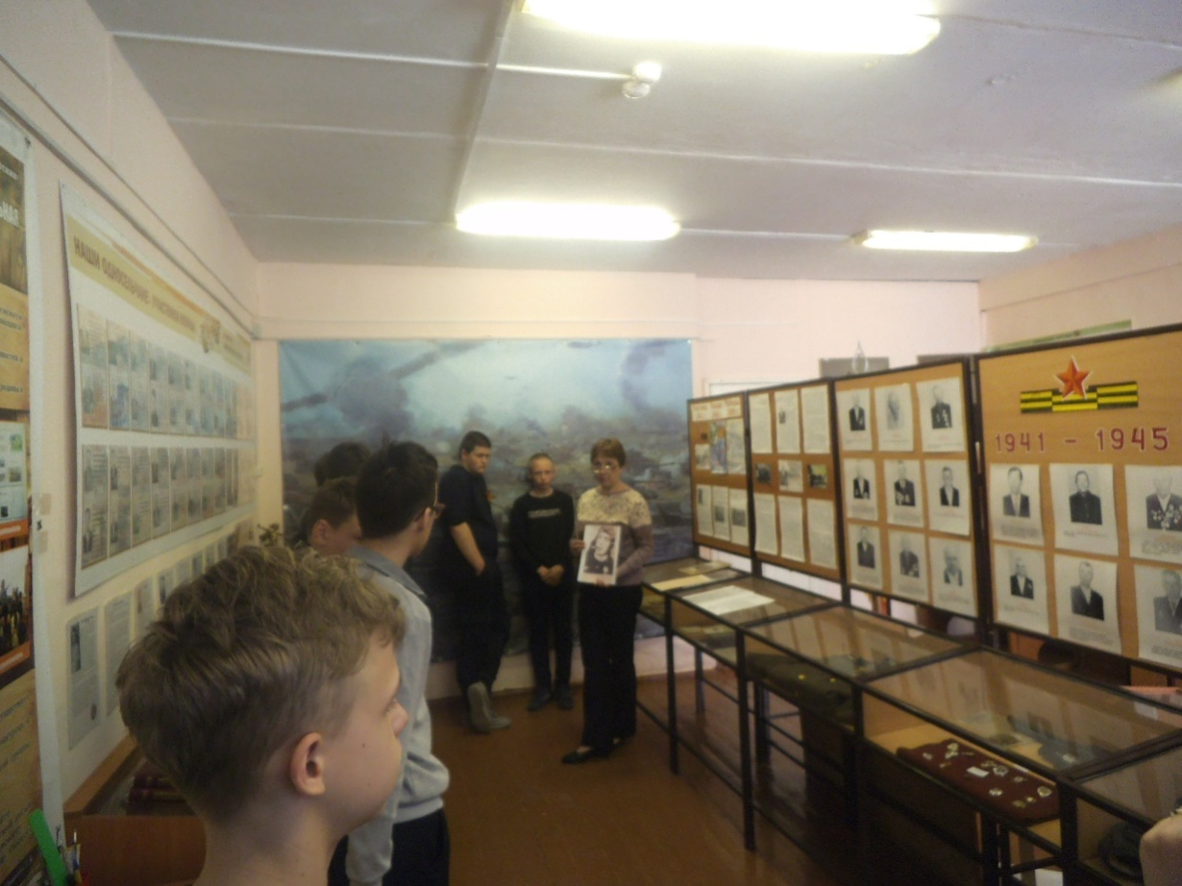
Школьный краеведческий музей экспозиция «Они сражались за Родину»
Данная экспозиция посвящена воинам-землякам, участникам Великой Отечественной войны с честью защищавшим нашу отчизну от немецко-фашистских оккупантов. Данная экспозиция помогает расширять знания ребят об историческом прошлом и настоящем нашей Родины, воспитывать патриотизм и чувство уважения к её истории.
Неоценимый вклад в победу над врагом в Великой Отечественной войне внесли жители нашего села. Большая часть экспозиции, посвящена воинам – участникам Великой Отечественной войны. Музей хранит воспоминания фронтовиков, имеет видеотеку, где отражены так же рассказы ветеранов о войне.

Slide 9
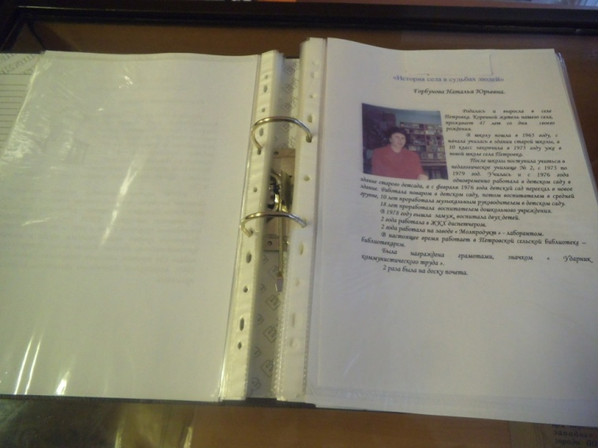
Школьный краеведческий музей Экспозиция «Ими гордится Петровка»
Значительное место в музее уделено теме изучения родного края, людей, населяющих этот край. Использование местных краеведческих материалов воспитывает у ребят гражданские чувства – любовь к своей Родине, её народу, природе, истории, культуре. В нашем музее собраны материалы о почётных людях села, об их трудовом прошлом, составлен альбом фотографий с кратким описанием жизненного пути каждого.

Slide 10
Пришкольная территория «Экологическая тропа»
Находится на пришкольной территории, протяжённостью 200 метров. Была создана руками детей и педагогов. Все экспонаты «экологической тропы» изготовлены из натуральных (природных) материалов. При активном участии спонсоров были приобретены два баннера «Птицы Сибирского региона « и «Животные Сибири»
Экологическая тропа является действующей, на ней проводятся экскурсии, на которых ребятам рассказывают и показывают природу родного села (деревья, кустарники, муляжи животных). Ребята изучают правила поведения на природе.

Slide 13
Конно – туристический клуб «Талисман»
Руководитель Токовая Ирина Анатольевна, человек увлечённый, страстно любящий лошадей.
В клубе осуществляется:
-постой лошадей;
-обучение верховой езде;
- помощь в приобретении верховой лошади;
-прокат и аренда лошадей;
-контактный зоопарк.
Можно прокатиться на лошадях, пообщаться с этими великолепными животными, научиться проводить чистку лошадей, послушать удивительный рассказ о породах, привычках, характере этих изумительных созданий.

Slide 15
Спасибо за внимание!

